Slide 1
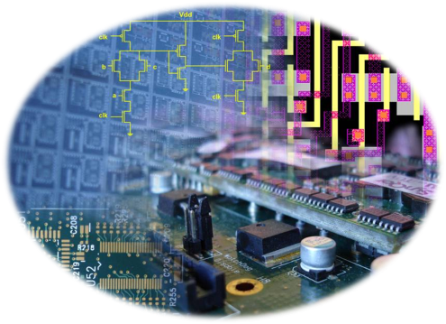


École « Techniques de base des détecteurs »
Cargèse du 7 au 13 avril 2013
Acquisition Multi-détecteurs
ou
« L’électronique au cœur
des expériences de physique »
Laurent Leterrier
Laboratoire de Physique Corpusculaire de Caen
leterrier@lpccaen.in2p3.fr

Slide 2
Cours n°1
A. Les expériences de physique
- But et principe
B. La chaine d’acquisition
- Les détecteurs
- L’électronique Front-End
        Les préamplificateurs
        Le bruit
        Le filtrage
        Les discriminateurs
        Les codeurs
- Le trigger
        Pourquoi un trigger ?
        Trigger synchrone / asynchrone
- Le système d’acquisition de données

Slide 3
Cours n°2
C. L’électronique numérique et mixte
- La théorie du signal
        L’échantillonnage
        Le théorème de Shannon
        Le repliement de spectre
- Les convertisseurs analogique-numérique (ADC)
        Les caractéristiques principales
        Quelques exemples d’ADC
    « Flash ADC »
    « à approximations successives »
    « pipeline »
        Exemples de traitements numériques du signal
- La logique programmable (FPGA)
PLAN 2/3
Laurent Leterrier - Ecole techniques de base des détecteurs

Slide 4
Cours n°3
D. La tendance de l’électronique front-end
- Front-End numérique
- L’analyse de forme des signaux
- La datation haute résolution des événements
E. Mise en œuvre d’une chaine d’acquisition
- Critères de choix d’intégration
        Evolution des expériences de physique
        Electronique ⬄ Microélectronique
        Les standards d’instrumentation
        Les standards d’acquisition de données
- Exemple de chaine d’acquisition en physique nucléaire
- Exemple de chaine d’acquisition en physique des particules
F. Pour aller plus loin
PLAN 3/3
Laurent Leterrier - Ecole techniques de base des détecteurs
4
Notes:
Philippe Vallerand
Mars 2009

Slide 5
Le but des expériences
Etudier les produits d’interaction (Il s’est passé qqc, on parle d’événement)
 Identifier et caractériser les particules créées
A=?
X
Noyau = Z protons + N neutrons
Nombre de masse A = Z + N
Z=?
 Collecter les particules créées (détecteurs)
 Mesurer différents paramètres
- L’énergie déposée par la particule dans le détecteur
- Le temps de vol de la particule entre deux détecteurs
- La position de l’impact de la particule dans le détecteur

Slide 6
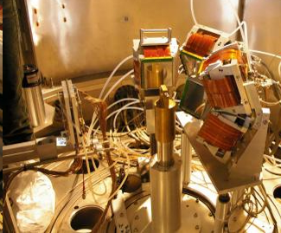

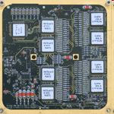
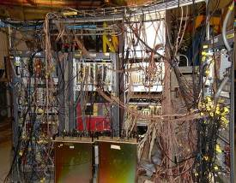
Une expérience de physique Nucléaire… C’est quoi ?
Faisceau de particules
MUST2
Faisceau
Cible
Détecteurs
Multi-détecteurs
Électronique
MUFEE/IPNO
Acquisition
Contrôle & commande
Électronique Front-End
MUVI/GANIL
Électronique Back-End
Cours n°1 - Les expériences de Physique
Laurent Leterrier - Ecole techniques de base des détecteurs

Slide 7
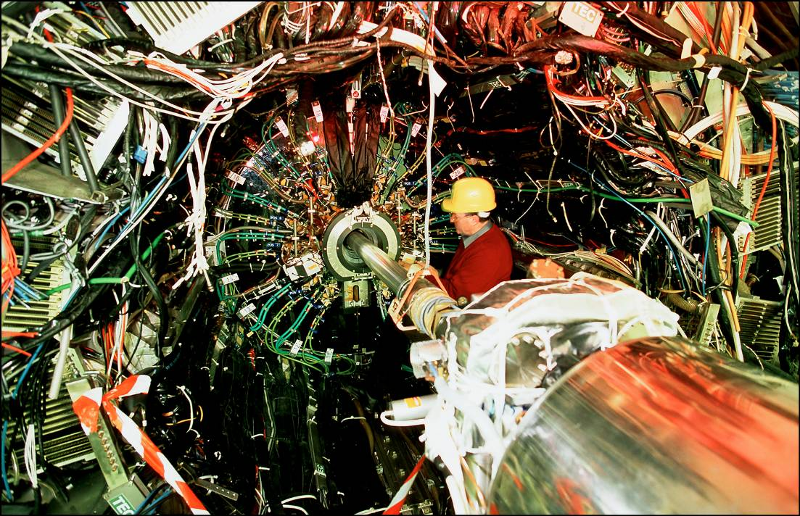
Beaucoup d’électronique dans les expériences…
  ⇨ Grande diversité des fonctions:
   Amplification, filtrage… : électronique analogique (A,V)
   Traitement du signal, trigger… : électronique numérique (bits)
  ⇨ La performance de l’électronique est souvent déterminante
ALEPH / CERN
Cours n°1 - Les expériences de Physique
Laurent Leterrier - Ecole techniques de base des détecteurs

Slide 8
Conception d’une expérience du point de vue de l’électronique
Objectif
Scientifique
Particules
à identifier
Choix du système
de détection
Nature des
signaux électriques
Choix de la chaine
d’instrumentation
associée
Performances et contraintes
La chaine d’acquisition
Choix de la
technologie d’intégration
de l’électronique
Cours n°1 - Les expériences de Physique
Laurent Leterrier - Ecole techniques de base des détecteurs

Slide 9
Plus précisément, le choix d’une chaine d’acquisition
⇨ Dépend de ce que l’on cherche à mesurer (E, T, θ,…)
⇨ Dépend du nombre de paramètres à mesurer pour un événement
⇨ Dépend de la précision recherchée sur les paramètres
⇨ Dépend du flux de particules sur les détecteurs (Taux de comptage)
⇨ Dépend du débit admissible sur les différentes composantes
Au niveau électronique analogique, on mesure des tensions, des courants qui sont proportionnels à des charges, à un temps…
La chaine d’acquisition doit minimiser les fluctuations du signal à mesurer :
    ⇨ Bruit de fond : réjection des signaux inutiles pour la mesure
    ⇨ Perturbations : CEM (blindage, filtrage, mise à la masse)
    ⇨ Bruit électronique : bruit du détecteur, du système électronique
Cours n°1 - La chaine d’acquisition
Laurent Leterrier - Ecole techniques de base des détecteurs

Slide 10
Qu’est ce que la chaine d’acquisition?
Electronique Front-End
Lecture
Contrôle
Stockage
signaux
analogiques
signaux
numériques
Système
d’acquisition
de données
Détecteur
Conditionneur
Codeur
Particules
Détection
Préamplification,
Amplification
&
Filtrage du bruit
Traitement du signal
&
Conversion
Analogique => Numérique
« Sélectionneur »
dit TRIGGER
Trieur d’événements
Cours n°1 - La chaine d’acquisition
Laurent Leterrier - Ecole techniques de base des détecteurs

Slide 11
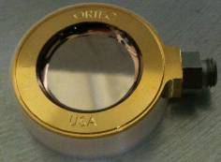
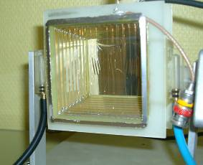
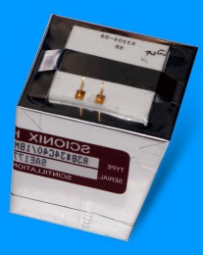
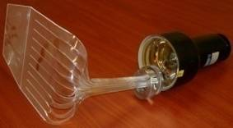
Détecteurs
⇨ Une grande variété
 Détecteurs solides :
Silicium, Germanium, …
 Détecteurs gazeux :
Chambre à ionisation,
Chambre à fils, …
 Scintillateur + lecture :
Cristaux, plastique,…
+ photomultiplicateur(PM),
photodiode(PD), …
Si
Fils
Guide de lumière
PD
CsI
Plastique
PM
⇨ Une modélisation similaire
Cours n°1 - La chaine d’acquisition
Laurent Leterrier - Ecole techniques de base des détecteurs
11

Slide 12
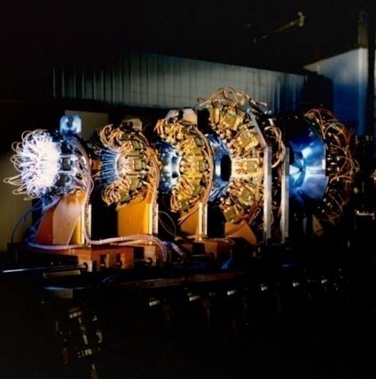
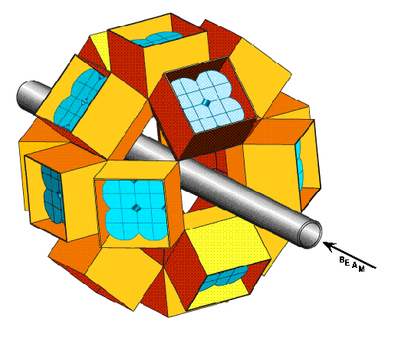
Exemples de multi-détecteurs
en physique nucléaire
INDRA /GANIL
EXOGAM /GANIL
- 336 modules de détections
- 324 CsI + PM, chambre d’ionisation
- Couvre tout l’espace
- Etudes des noyaux chauds
- 16 modules de détections
- GeHP en clovers segmentés
- Large couverture angulaire (4π)
- Etudes de la structure des noyaux
Cours n°1 - La chaine d’acquisition
Laurent Leterrier - Ecole techniques de base des détecteurs

Slide 13
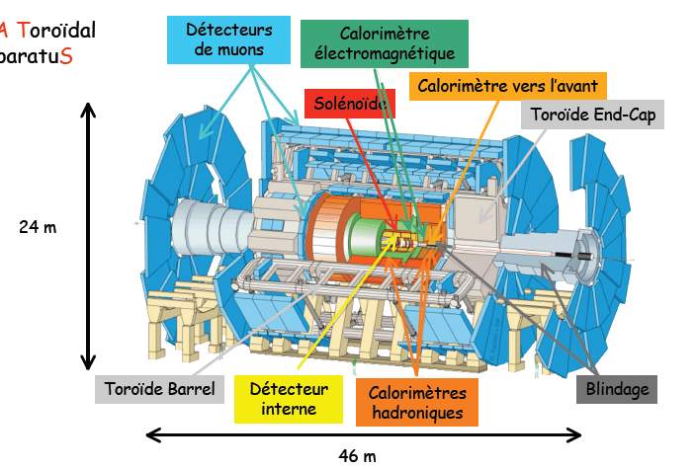
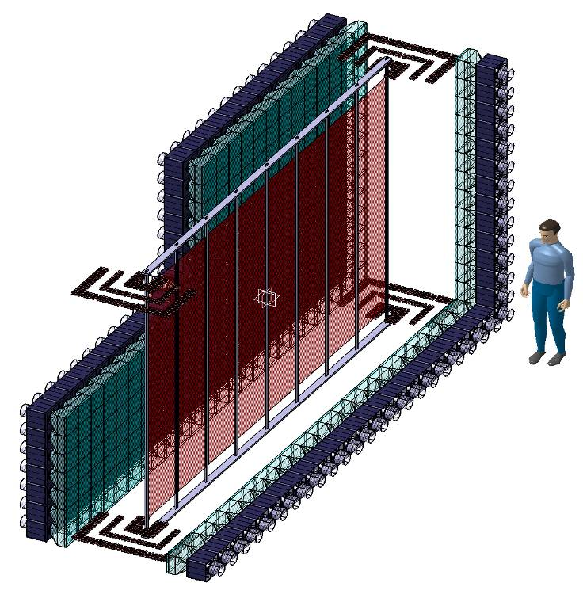
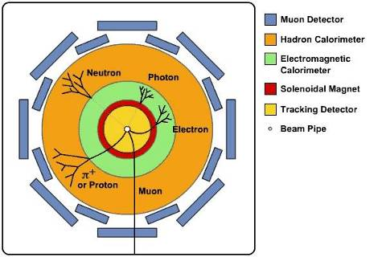
Exemples de multi-détecteurs
en physique des particules
7000 tonnes
ATLAS / CERN
SuperNEMO
Calorimètre
25 m
Détecteurs de trace
4 m
Source ββ (12 m²)
6 m
2 m
⇨ Les détecteurs de position spatiale
 Reconstruire la trajectoire des particules
⇨ Les calorimètres
 Mesurer l ’énergie des particules
Cours n°1 - La chaine d’acquisition
Laurent Leterrier - Ecole techniques de base des détecteurs

Slide 14
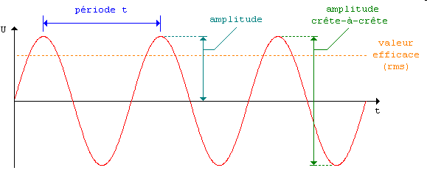
Les signaux électriques issus des détecteurs
Définition d’un signal électrique :
Un signal électrique est une grandeur électrique mesurable variant dans le temps ou dans l'espace et permettant de transporter une information.
Il peut s’agir :
 d'une différence de potentiel entre deux points (tension, V)
 d’une intensité de courant circulant dans un composant (courant, A)
Il existe deux familles de signaux
avec différentes caractéristiques:
 Analogiques
 Logiques
 forme : sinusoïdale, triangulaire,…
 type : impulsionnel, périodique
 amplitude, valeur moyenne,…
Grandeur électrique
Grandeur électrique
NL1
Période T = 1/f
NL0
Signal
périodique
sinusoïdal
temps
temps
Numériques
0100
1110
0001
Signaux impulsionnels
temps
temps
Cours n°1 - La chaine d’acquisition
Laurent Leterrier - Ecole techniques de base des détecteurs

Slide 15
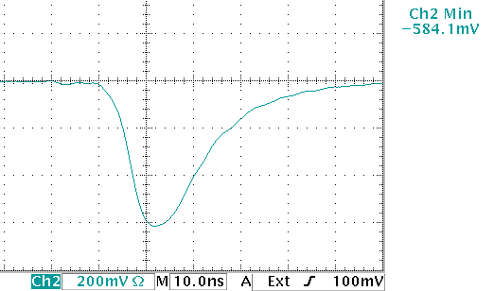
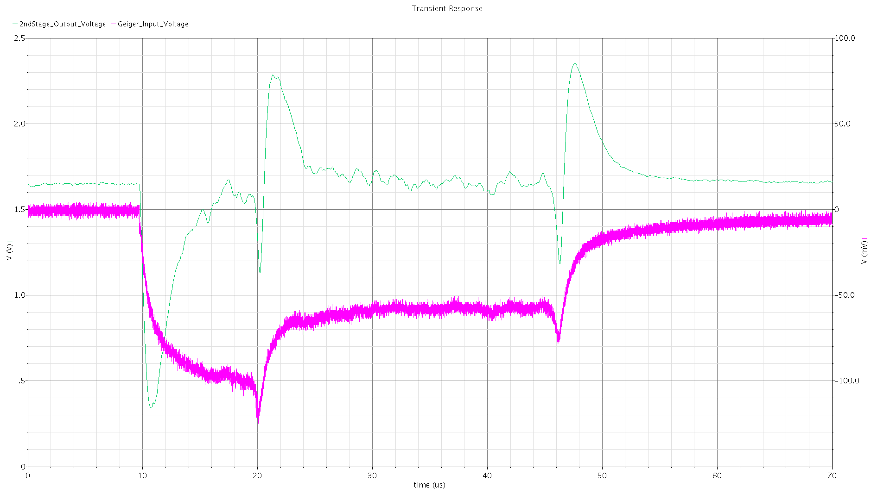
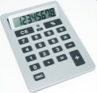
Les signaux électriques issus des détecteurs
Signaux de détecteurs :
   de faible puissance donc très sensibles aux perturbations
  rapides (impulsion à temps de montée ~ qq ns)
  équivalents à des sources de courant
Modèle simplifié d’un détecteur
Signal typique d’un PM
I_{in}
C d
200mV
10ns
 Cd = 10 fF à 1 nF suivant le détecteur
 Brèves impulsions (Dirac) : I_{in}(t) = Q₀δ(t)
 Signaux unipolaires
Signal anodique d’un détecteur de trace SuperNEMO
Petit calcul pour un détecteur Si d’épaisseur 300 µm
S Cd
1 mm² 0,33 pF
25 cm² 833 pF
50mV
εr_{si} = 12
ε₀ = 8,8 pF/m
10µs
Cours n°1 - La chaine d’acquisition
Laurent Leterrier - Ecole techniques de base des détecteurs
15
Notes:
Philippe Vallerand
Mars 2009

Slide 16
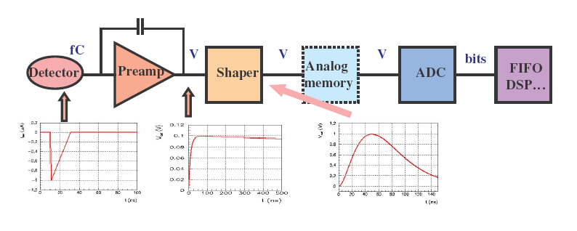
L’électronique front-end
Rôle : traiter les signaux électriques bas niveaux issus des détecteurs pour assurer les mesures d’énergie et de temps
mais sans dégrader la mesure ⇨ électronique bas bruit
Electronique Front-End
Conditionneur
Codeur
111001…
Acquisition
de
données
Détecteur
PA
AF
TAS
CAN
Amplification
&
Filtrage
Traitement Analogique
du Signal
Conversion
Analogique⇨Numérique
PréAmplification
Cours n°1 - La chaine d’acquisition
Laurent Leterrier - Ecole techniques de base des détecteurs

Slide 17
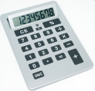
Pourquoi une préamplification ?
détecteur
On cherche l’énergie E déposée dans le détecteur.
On sait que : I_{in}(t) = Q₀δ(t) et Q₀ α E
On s’intéresse donc à Q₀
On mesure en sortie du détecteur : Vd = Q₀/Cd
 dépend de Cd (peu précise, dépend de la T°,…)
 Vd très faible (difficile à sortir du bruit)
 …
I_{in}
C d
Vd
Petit calcul pour un détecteur Si avec Cd = 100 pF et E = 1 MeV
 Q₀ = (E / Ec) x q = 44 fC q = 1,6.10⁻¹⁹ C et Ec= 3,6 eV
 Vd = Q₀/Cd = 444 µV !!!!!!!!!
On doit donc préamplifier le signal sortant du détecteur
Cours n°1 - La chaine d’acquisition
Laurent Leterrier - Ecole techniques de base des détecteurs
17

Slide 18
Les préamplificateurs
Exemple typique de couplage détecteur-préamplificateur :
Rp
Z_{f}
Haute Tension
Détecteur
Cl
V_{out}
Ampli
I_{in}
C d
Ligne de transmission
Zc = 50Ω
Préamplificateur
Rp : Résistance de polarisation du détecteur (Rp >> MΩ)
Cl : Capacité de découplage entre HT et électronique BT (Cl >> nF)
si Z_{f} = R → préamplificateur de courant (PAI)
si Z_{f} = C → préamplificateur de charge (PAC)
Cours n°1 - La chaine d’acquisition
Laurent Leterrier - Ecole techniques de base des détecteurs
18

Slide 19
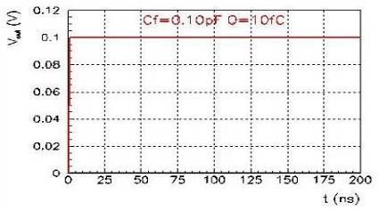


Le préamplificateur de charges (PAC)
PAC idéal :
C_{f}
détecteur
⇨ Indépendant de C_{d}
⇨ Choix du gain (1/C_{f})
 1 pF → 1 mV/fC
⇨ Simple
V_{out} = -Q₀/C_{f}
Ampli
I_{in}
C d
Petit calcul avec même exemple (détecteur Si, Cd = 100 pF et E = 1 MeV)
 donne Q₀ identique = 44 fC Mais si C_{f} = 1 pF
 V_{out} = -Q₀/C_{f} = -44,4 mV
On obtient 44,4 mV pour 1 MeV soit 100 fois plus qu’avec le détecteur seul !!!
Cette valeur représente la sensibilité du PAC, c’est-à-dire le ΔV/E (V/MeV)
Il faut penser à vider C_{f}
Cours n°1 - La chaine d’acquisition
Laurent Leterrier - Ecole techniques de base des détecteurs

Slide 20

Le préamplificateur de charges (PAC)
Si on ne vide pas C_{f} :
R_{f}
C_{f}
détecteur
V_{out} = -Q₀/C_{f}
Ampli
(Pile-up)
V_{out} = -(Q₀/C_{f}).exp(-t/τ)
Q₀/C_{f}
Évite la saturation mais
taux de comptage
Rf doit être élevée (bruit)
Vout
τ = R_{f}.C_{f}
Pour le PAC réel, il faut considérer les limitations de l’ampli, la polarisation du détecteur, les connexions,…
Cours n°1 - La chaine d’acquisition
Laurent Leterrier - Ecole techniques de base des détecteurs
20

Slide 21
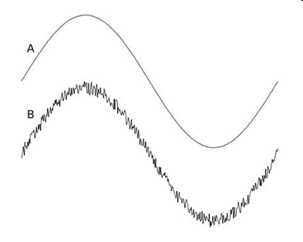
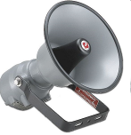
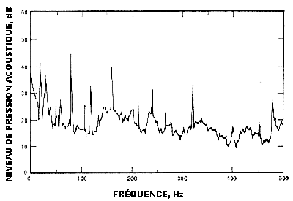
Quelques définitions
Signal utile
Le bruit est un signal parasite dont l’amplitude
et la fréquence varient aléatoirement.
Bruit superposé au signal utile
Pour étudier le bruit, on s’intéresse à la Densité Spectrale de Puissance de bruit
qui est la puissance du bruit contenue dans une petite bande de fréquence Δf.
Suivant la nature du signal de bruit, elle s’exprime :
 en tension (unité : V²/Hz, notation : S_{e})
 en courant (unité : A²/Hz, notation : S_{i})
A partir de la DSP, on définit
 Densité Spectrale de Tension de bruit : e_{n} = √S_{e} (unité : V/√Hz)
 Densité Spectrale de Courant de bruit : i_{n} = √S_{i} (unité : A/√Hz)
Ces densités donnent l’amplitude du bruit en fonction de la fréquence
Δf
fréquence
Cours n°1 - La chaine d’acquisition
Laurent Leterrier - Ecole techniques de base des détecteurs

Slide 22


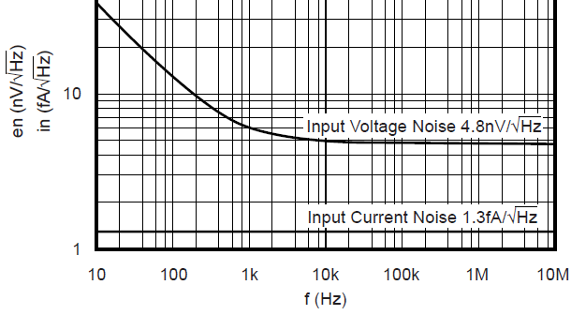
Les bruits qui nous intéressent…
R
Bruit thermique (thermal noise) :
Agitation thermique des électrons libres.
S_{e}
T° ambiante et R = 1 MΩ
 S_{e} = 16x10⁻¹⁵ V²/Hz
 e_{n} = 126 nV/√Hz
S_{e} = 4kTR
k : 1,38.10⁻²³ J/K
Bruit de grenaille (Shot noise) :
Fluctuations statistiques du nombre de porteurs de charge qui participent à la création d’un courant.
I
S_{i}
Diode
S_{i} = 2qI
Courant inverse I = 10 nA
 S_{i} = 3,2x10⁻²⁷ A²/Hz
 i_{n} = 56 fA/√Hz
Pour un amplificateur opérationnel:
On a ces deux types de bruit
e_{n} = 4,8nV/√Hz
i_{n} = 1,3fA/ √Hz
OPA657
C
C ne génère pas de bruit
Cours n°1 - La chaine d’acquisition
Laurent Leterrier - Ecole techniques de base des détecteurs

Slide 23
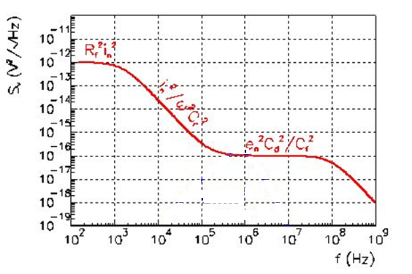
Le bruit en sortie du préamplificateur de charges
Schéma simplifié pour le bruit:
Les résistances sont suffisamment élevées pour qu’on puisse les négliger!
S_{e}
C_{f}
Ampli
S_{i}
(V²/Hz)
C d
Bruit « parallèle »
Bruit « Série »
Bruit série :
 Seulement dû à l’ampli.
 Pour les très bons PACs, e_{n} < 2 nV/√Hz
Bruit parallèle
Bruit série
Bruit // :
 Principalement dû au détecteur.
 Pour un bon détecteur silicium, I = 10 nA ⇨ i_{n} ≈ 56 fA/√Hz
 Faible contribution de l’ampli (i_{n} < 10 fA/√Hz)
 Les résistances doivent produire moins de bruit que le détecteur ⇨ R >> 10 MΩ
Cours n°1 - La chaine d’acquisition
Laurent Leterrier - Ecole techniques de base des détecteurs

Slide 24
Le bruit en sortie du préamplificateur de charges
Un exemple de densité spectrale de bruit en sortie d’un PAC:
Rf = 100 MΩ
Cf = 2,2 pF
en ≈ 7 nV/√Hz
Détecteur Si
Cd = 120 pF
in ≈ 40 fA/√Hz
4 µV.√Hz
Bruit parallèle
400 nV.√Hz
Bruit série
730Hz
3MHz
Petit calcul de la tension de bruit en sortie du PAC:
135 µV_{RMS}
868 µV_{RMS}
≈ 878 µV_{RMS}
Cours n°1 - La chaine d’acquisition
Laurent Leterrier - Ecole techniques de base des détecteurs

Slide 25
Minimiser le bruit / au signal utile
On s’intéresse au rapport signal sur bruit, SNR (Signal Noise Ratio)
Signal utile
SNR = 1
+
Bruit
SNR = 10
SNR = 100
On cherchera donc à avoir le plus grand signal sur bruit
Cours n°1 - La chaine d’acquisition
Laurent Leterrier - Ecole techniques de base des détecteurs
25
Notes:
Philippe Vallerand
Mars 2009

Slide 26
Minimiser le bruit / au signal utile : le filtrage
L’idée de base :
PAC
Filtre
Pour avoir
le meilleur SNR ici
On connait ici
*le signal
*le bruit
Que faut-il mettre là?
Le filtre optimal
Temps de mise en forme (shaping time)
Charge Equivalente en Bruit (ENC)
C’est la charge qui, présentée en entrée du système complet, produit un signal d’amplitude égale à la valeur efficace de bruit en sortie
On veut la CEB la plus petite possible ⇨ le S/B le plus grand
Cours n°1 - La chaine d’acquisition
Laurent Leterrier - Ecole techniques de base des détecteurs

Slide 27

Minimiser le bruit / au signal utile : le filtrage
Est-ce que l’on améliore bien les choses ?
Rf = 100 MΩ
Cf = 2,2 pF
en ≈ 7 nV/√Hz
Détecteur Si
Cd = 120 pF
in ≈ 40 fA/√Hz
Petit calcul de la CEB pour notre cas précédent:
En sortie du PAC
Le bruit mesuré = 878 µV_{RMS}
Pour Cf = 2,2 pF ⇨ Vout = -20 mV/MeV
Ce qui donne CEB_{pac} = 44 keV_{Si}
En sortie du filtre optimal
Ce qui donne CEB∞
= 1,83.10⁻¹⁶ C
= 1150 e-
= 4 keV_{Si}
C’est donc bien meilleur!
Le filtre optimal n’est pas causal, il n’a donc pas d’existence physique ⇨ En pratique, on cherche à s’en approcher.
Ces filtres pourront s’exprimer en fonction de CEB∞ tel que:
avec k_{H} > 1
Cours n°1 - La chaine d’acquisition
Laurent Leterrier - Ecole techniques de base des détecteurs

Slide 28

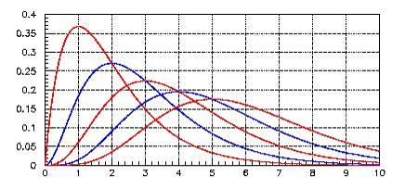
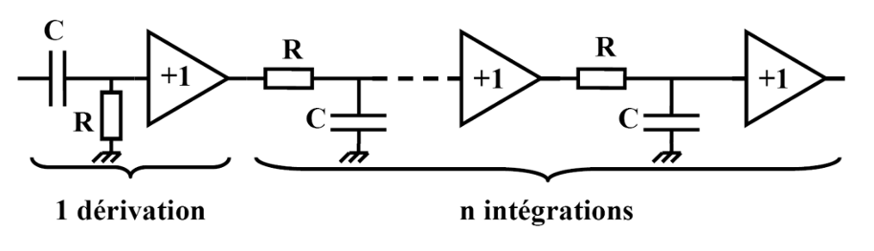
Minimiser le bruit / au signal utile : le filtrage
En pratique, les filtres utilisés le plus souvent sont des filtres passe-bande de type CR(RC)^{n}. Ce type de filtre est connu sous le nom d’amplificateur de spectroscopie (AS).
Structure du filtre
n=1
Sortie de Filtre CR(RC)^{n}
n=2
n=3
n=4
n=5
Enlève le bruit //
Enlève le bruit série
Caractéristiques de deux filtres
CRRC
CR(RC)⁴
Bruit : performances médiocres
Empilements : médiocre
Déficit balistique : bonnes performances
Commentaire : réalisation très simple
Bruit : bonnes performances
Empilements : excellent
Déficit balistique : très peu sensible
CEB_{CR(RC)4} = 1,15 . CEB∞
CEB_{CRRC} = 1,36 . CEB∞
Cours n°1 - La chaine d’acquisition
Laurent Leterrier - Ecole techniques de base des détecteurs

Slide 29
Minimiser le bruit / au signal utile : le filtrage
Le déficit balistique, c’est quoi?
En réalité, l’impulsion issue du détecteur n’est pas forcément brève :
   Sa durée θ peut ne pas être << au temps de mise en forme de l’AS
   Sa durée θ peut varier selon le point d’impact dans le détecteur
ie(t)
Q = cste
v_{pac}(t)
v_{AS}(t)
3 amplitudes
différentes
pour la même
charge totale !
Q/C_{f}
t
t
t
θ
erreur sur la mesure de la charge
Quelques chiffres pour τ = 1 µs, on commet une erreur de 0,1% avec
 θ = 4 ns et un filtre à réponse impulsionnelle aigüe
 θ = 150 ns et un filtre à réponse impulsionnelle arrondie
En bref, plus le sommet est plat moins on a de déficit balistique!
Cours n°1 - La chaine d’acquisition
Laurent Leterrier - Ecole techniques de base des détecteurs

Slide 30
Les discriminateurs
⇨ Ils sont placés après le bloc conditionneur.
⇨ Ils génèrent un signal logique à partir d’un signal analogique.
⇨ Ils permettent de :
 Déclencher le codage du signal analogique
 Avertir qu’il s’est passé quelque chose (trigger)
 Faire de la mesure de temps de vol
⇨ Les plus couramment utilisés:
 Discriminateur à seuil (Leading Edge discriminator, LE)
 Discriminateur à fraction constante (Constant Fraction Discriminator, CFD)
Pour la suite, on considère que les signaux analogiques d’entrée sont homothétiques en amplitude (même temps de montée).
Cours n°1 - La chaine d’acquisition
Laurent Leterrier - Ecole techniques de base des détecteurs
30
Notes:
Philippe Vallerand
Mars 2009

Slide 31
Discriminateur à seuil (LE)
Rôle : générer un signal logique lorsque le signal analogique d’entrée dépasse une tension de seuil
v(t)
comparateur
seuil
Sortie
discri
si v(t) < seuil ⇨ Sortie discri = « 0 » logique
si v(t) > seuil ⇨ Sortie discri = « 1 » logique
Sensible à l’amplitude du signal donc pas de mesure de temps précise
Petit calcul :
2V
1V
Walk = t1 – t2 = 500 ps !!!
0.1V
t₂
t₁
10ns
Cours n°1 - La chaine d’ acquisition
Laurent Leterrier - Ecole techniques de base des détecteurs

Slide 32

      Discriminateur à Fraction Constante (CFD)
Rôle : même que le « LE » mais sans walk!
fraction
Entrée
A.V(t)
Vdiff(t)
V(t)
retard
f.V(t)
V(t-θ)
Vdiff(t)
Evite de déclencher dans le bruit
f.V(t) - V(t-θ)
f.A.V(t) – A.V(t-θ)
Le passage à zéro est donc indépendant de l’amplitude du signal V(t) ce qui permet une mesure de temps précise.
τ
Sortie discri
Infos pratiques:
 Fraction typique entre 0,1 et 0,5
 Retard typique: θ ≈ (1-f).Tm
 Ne règle pas tout : jitter
A Vdiff(t) = 0
 f.V(t) – V(t-θ) = 0
 f.A.V(t) – A.V(t-θ) = 0
Cours n°1 - La chaine d’ acquisition
Laurent Leterrier - Ecole techniques de base des détecteurs

Slide 33
Les codeurs
Rôle : assurer le traitement analogique du signal
et la conversion analogique-numérique
Le traitement analogique du signal :
Le codeur d’amplitude ADC :
mesure l’amplitude du signal
Le codeur de charge QDC :
mesure l’intégrale du signal
Le codeur de temps TDC :
mesure un intervalle de temps
Cours n°1 - La chaine d’ acquisition
Laurent Leterrier - Ecole techniques de base des détecteurs

Slide 34
Le codeur d’amplitude ADC (pour la mesure d’énergie)
Schéma de principe:
suiveur
S1
V(t)
Vmax
S2
Porte
Le codeur d’amplitude capture l’amplitude max du signal analogique provenant du shaper.
Le schéma de principe présenté ici est celui d’un détecteur de crête.
La durée de la porte est généralement comprise entre qqs 100 ns à qqs 10 µs.
S1 fermé
S1 ouvert
Vs(t)
Vmax
CAN
RAZ
S2 ouvert
S2 ouvert
S2 fermé
Cours n°1 - La chaine d’ acquisition
Laurent Leterrier - Ecole techniques de base des détecteurs

Slide 35
Le codeur de charge QDC (pour la mesure d’énergie)
Schéma de principe:
Q₀
i(t)
C
Porte
Pour S2, c’est l’inverse
S1 fermé
S1 ouvert
Vs(t)
Intégration
CAN
Vmax = Q₀/C
RAZ
S3 ouvert
On intègre le courant d’entrée pendant la durée de la porte (interrupteur S1 fermé)
S3 fermé
Par exemple, on utilisera un QDC si le signal en courant du détecteur est suffisamment élevé (PM), ou pour les forts taux de comptage, ou...
Intégrer = calculer l’aire entre la courbe et l’axe du temps pendant la durée de la porte = à la charge Q₀
Cours n°1 - La chaine d’ acquisition
Laurent Leterrier - Ecole techniques de base des détecteurs

Slide 36
Le codeur de temps TDC (pour la mesure du temps de vol)
Schéma de principe:
t_{start}
t_{stop}
S2 fonctionne à l’inverse de S1
START
STOP
S1 fermé
S1 ouvert
Vs(t)
CAN
ΔV
RAZ
TAC (Codeur Temps Amplitude)
S3 ouvert
S3 fermé
Lorsque S1 est fermé, on décharge la capacité à courant I₀ constant. La tension aux bornes de la capacité évolue comme une rampe ce qui donne:
ΔV= (I₀/C).(t_{stop} – t_{start})
Rq : Les signaux logiques START et STOP viennent généralement de discriminateur
Cours n°1 - La chaine d’ acquisition
Laurent Leterrier - Ecole techniques de base des détecteurs

Slide 37
Exemple d’une chaîne de mesures
C_{f}
D₀
Vers l’Acquisition
i₀(t)
R_{f}
Particule traverse D₀
PAC
Energie de la particule déposée dans D₀
E₀
L
AS
ADC
Sortie dérivateur de l’AS
TDC
Start
Stop
Temps de vol de
la particule de D₀ à D₁
ΔT
R_{f}
D₁
DFC
D₀
i₁(t)
DFC
θ
PAI
Ligne
à retard
QDC
Charge
Porte
Particule s’arrête dans D₁
Reste de l’énergie de la particule dans D₁
E₁
DFC
Déduction aisée de la masse de la particule
E = E0 + E1 = ½.M.V² et L = V.Δt ⇨ M = 2.E.Δt²/L²
(Pour des particules non relativistes)
Cours n°1 - La chaine d’ acquisition
Laurent Leterrier - Ecole techniques de base des détecteurs

Slide 38
Le trigger
Qu’est ce qu’un Trigger ?
Un trigger est une unité de traitement qui sélectionne les données potentiellement intéressantes pour la physique sur la base de critères tels que :
 corrélation temporelle ou géographique
 dépassement de seuil
 reconnaissance de forme de signal
Le trigger peut être implanté en matériel ou en logiciel (compromis entre rapidité / complexité).
Cours n°1 - La chaine d’ acquisition
Laurent Leterrier - Ecole techniques de base des détecteurs
38
Notes:
Philippe Vallerand
Mars 2009

Slide 39
Pourquoi un trigger ?
Le but est surtout de ne pas rater les événements intéressants mais…
 La durée de traitement et d’acquisition des paramètres d’un évènement est relativement importante et donc génère du temps mort (on est aveugle pendant ce temps!).
 Le nombre d’évènements produits est beaucoup plus important que ce que l’on peut digérer (analyser et stocker).
Le trigger doit donc sélectionner les événements pour mettre en adéquation le flot de données issu du Front End et la capacité du système d’acquisition.
Définition d’un bon trigger :
Un bon trigger (dans sa conception et son utilisation) est celui qui peut faire la meilleure sélection des évènements intéressants en minimisant le temps mort.
Cours n°1 - La chaine d’ acquisition
Laurent Leterrier - Ecole techniques de base des détecteurs
Notes:
Philippe Vallerand
Mars 2009

Slide 40
En fonction de l’expérience
plusieurs niveaux de Trigger :
Rapidité (inverse du temps mort)
Localisation dans la chaine
Trigger de niveau 0
Discriminateur (seuil analogique)
Électronique front-end
Trigger de niveau 1
Plus sophistiqué (Fonctions logiques)
Analyse de la coïncidence des voies touchées
Électronique back-end
Trigger de niveau 2
Il agit pendant le temps de lecture
Fonctions arithmétiques simples (ex : seuil numérique,…)
Trigger de niveau 3
Il agit après la lecture et avant le stockage
(fonctions mathématiques et logiques effectuées sur les paramètres)
Logiciel
Complexité et puissance
(inverse à la quantité de données)
Cours n°1 - La chaine d’ acquisition
Laurent Leterrier - Ecole techniques de base des détecteurs
Notes:
Philippe Vallerand
Mars 2009

Slide 41
Le trigger de niveau 1 : « chef d’orchestre »
Niveau 0
Niveau 1
Multi-Détecteurs
T
R
I
G
G
E
R
F
A
I
S
C
E
A
U
OK
KO
CFD
Analyse &
Décision
Le trigger est configurable pour permettre de sélectionner les évènements particuliers de l’expérience (choix des critères).
Il existe 2 types de voies à configurer :
   les voies de déclenchement (VD) qui lancent l’analyse de l’événement
   les voies d’analyse (VA) qui participent au tri de l’événement c’est-à-dire, à l’acceptation ou au rejet de l’événement
Cours n°1 - La chaine d’ acquisition
Laurent Leterrier - Ecole techniques de base des détecteurs
Notes:
Philippe Vallerand
Mars 2009

Slide 42
Exemple de fonctionnement avec Trigger niveau 1
déclenchement
Ce type de fonctionnement décrit celui d’un trigger dit « synchrone » car toutes les voies reçoivent l’ordre de codage en même temps.
VD
Inconvénients : besoin d’un retard analogique sur l’ensemble des voies (km de câbles) et temps mort élevé.
Avantage : RAZ plus rapide en cas de rejet (les codeurs ne sont pas déclenchés).
VA₁
VA₂
Fenêtre
analyse
« photo »
décision
KO
Libération de l’acquisition
Disponible pour un nouvel événement
OK
Codage
Portes codeurs
Lecture
Inhibition des voies
Temps mort commun (l’ensemble est « aveugle »)
Cours n°1 - La chaine d’ acquisition
Laurent Leterrier - Ecole techniques de base des détecteurs
Notes:
Philippe Vallerand
Mars 2009

Slide 43
Trigger asynchrone, c’est quoi ?
Comment minimiser le temps mort?
Comment éviter ces kilomètres de câbles ?
Il faut mettre en place un trigger local à la voie:
 chaque déclenchement individuel (CFD) entraine le traitement analogique du signal .
Malgré tout il y a encore un Trigger général pour validation ou non de l’évènement => codage et lecture
Exemple:
Cours n°1 - La chaine d’ acquisition
Laurent Leterrier - Ecole techniques de base des détecteurs
Notes:
Philippe Vallerand
Mars 2009

Slide 44
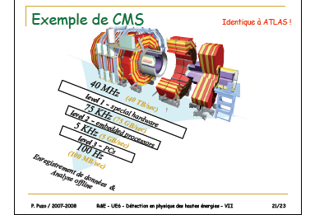

Exemple de l’intérêt de différents niveaux de Trigger sur l’expérience CMS
Tous les 25 ns, possibilité d’un événement intéressant
Si pas de sélection des événements, il faudrait transférer et stocker 40 TO/s (c‘est énorme!).
Trois niveaux de trigger après, on a divisé par 400000 la quantité de données.
Cours n°1 - La chaine d’ acquisition
Laurent Leterrier - Ecole techniques de base des détecteurs
44
Notes:
Philippe Vallerand
Mars 2009

Slide 45
Système d’acquisition de données
Rôle : enregistrer les signaux issus des détecteurs sur un support informatique pour pouvoir les analyser par la suite.
Il assure :
 l’acquisition :
 la lecture des données
 l’analyse en ligne -> Trigger Logiciel
 la sauvegarde des données
 le slow control :
 la configuration des paramètres d’expériences
 du front end
 du trigger
 le contrôle continue de l’environnement
 T°, alimentation, pression, …
Cours n°1 - La chaine d’ acquisition
Laurent Leterrier - Ecole techniques de base des détecteurs
45
Notes:
Philippe Vallerand
Mars 2009

Slide 46
Exemple d’une Architecture d’acquisition
Multi-Détecteurs
F
A
I
S
C
E
A
U
Regroupeur
Multiplexeurs
Processeurs
Event builder
Alimentations
Hautes tensions
Slow control
Sauvegarde
Mesures
environnement
CMD & CTL
Analyse en ligne
Cours n°1 - La chaine d’ acquisition
Laurent Leterrier - Ecole techniques de base des détecteurs
46
Notes:
Philippe Vallerand
Mars 2009

Slide 47
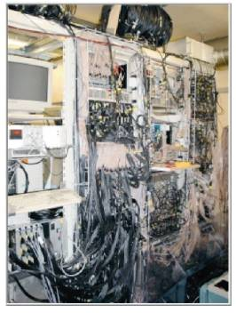

Architecture d’acquisition
L’architecture d’acquisition est déterminée en fonction
 du débits de données que délivre l’électronique Front-End
 du taux d’événements voulu
Pour augmenter la capacité du système d’acquisition :
 la puissance de calcul ,
 la capacité mémoire 
 faire du «multiprocessing » c’est-à-dire de paralléliser la lecture, le traitement et la sauvegarde des données.
Processeur
d’acquisition
Front-End
débit en
bit/s
Cours n°1 - La chaine d’ acquisition
Laurent Leterrier - Ecole techniques de base des détecteurs
47
Notes:
Philippe Vallerand
Mars 2009

Slide 48
Cours n°2
L’électronique numérique et mixte
- La théorie du signal
        L’échantillonnage
        Le théorème de Shannon
        Le repliement de spectre
- Les convertisseurs analogique-numérique (ADC)
        Les caractéristiques principales
        Quelques exemples d’ADC
    « Flash ADC »
    « à approximations successives »
    « pipeline »
        Exemples de traitements numériques du signal
- La logique programmable (FPGA)
Cours n°2 – L’électronique numérique et mixte
Laurent Leterrier - Ecole techniques de base des détecteurs
48
Notes:
Philippe Vallerand
Mars 2009

Slide 49
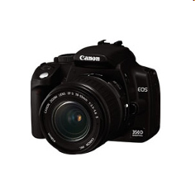
Échantillonnage du signal
Principe : prélever la valeur d’un signal à des instants répartis uniformément.
Photo 3
Photo 2
Photo 1
1s
1s
f(t)
t
f(t)
f*(t)=f(t)
t
x
t
T_{e}
T_{e}
1
t
Te : période d’échantillonnage
Peigne de Dirac
Cours n°2 – L’électronique numérique et mixte
Laurent Leterrier - Ecole techniques de base des détecteurs
49
Notes:
Philippe Vallerand
Mars 2009

Slide 50

Échantillonnage d’un signal sinusoïdal
Domaine temporel :
Domaine fréquentiel:
Spectre d’une sinusoïde
Si on échantillonne une sinusoïde, son spectre devient alors :
F*(f)
A/Te
périodisation du spectre fréquentiel à la fréquence d’échantillonnage Fe = 1/Te
f₀
f
-f₀
Fe-f₀
Fe+f₀
2Fe-f₀
2Fe+f₀
3Fe-f₀
3Fe+f₀
Fe
2Fe
3Fe
50
Cours n°2 – L’électronique numérique et mixte
Laurent Leterrier - Ecole techniques de base des détecteurs
Notes:
Philippe Vallerand
Mars 2009

Slide 51
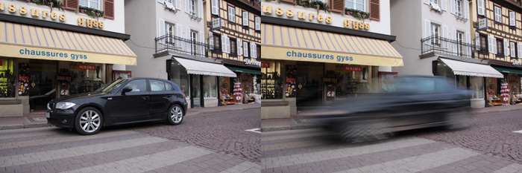
Théorème de Shannon
F(f)
dont le spectre initial est
Signal quelconque
f
Fmax
Pour « bien » échantillonner un signal, il faut au minimum: Fe > 2.Fmax
Cas ou Fe < 2.Fmax
Cas ou Fe > 2.Fmax
Cas ou Fe < 2.Fmax
Cas ou Fe > 2.Fmax
F(f)
F(f)
F(f)
F(f)
f
f
f
f
Fe-Fmax
Fmax
Fmax
Fe
2Fe
Fmax
Fe-Fmax
Fe
Fe+Fmax
2Fe
Fmax
Fe+Fmax
Zones de Recouvrement (repliement, aliasing)
En pratique, on prend si possible Fe > 5 Fmax
51
Cours n°2 – L’électronique numérique et mixte
Laurent Leterrier - Ecole techniques de base des détecteurs
Notes:
Philippe Vallerand
Mars 2009

Slide 52
Exemple de l’effet du repliement de spectre
Si on a un signal sinusoïdal de fréquence (Fmax) supérieure à la moitié de la fréquence d’échantillonnage (Fe).
t
Échantillonnage
Le signal vert n’est pas une « image » correcte du signal initial!!! La fréquence de ce signal n’est pas forcément présente dans le signal initial.
Il faut donc augmenter la fréquence d’échantillonnage Fe mais ce n’est pas suffisant. En fait, il sera nécessaire de filtrer le signal d’entrée afin de limiter sa bande passante (F_{max} = F_{utile}). Ce type de filtre est dit « filtre anti-repliement ».
52
Cours n°2 – L’électronique numérique et mixte
Laurent Leterrier - Ecole techniques de base des détecteurs
Notes:
Philippe Vallerand
Mars 2009

Slide 53
La Conversion Analogique-Numérique (CAN)
(ADC, Analog to Digital Converter)
Caractéristiques des ADC
Les ADC
« Flash ADC »
« à approximations successives »
« pipeline »
Exemples de traitement numérique du signal
Il y a différences façons de faire la conversion analogique-numérique… Je me suis limité aux trois qui me paraissent les plus utilisées dans notre domaine!
53
Cours n°2 – L’électronique numérique et mixte
Laurent Leterrier - Ecole techniques de base des détecteurs
Notes:
Philippe Vallerand
Mars 2009

Slide 54
Le rôle d’un ADC
C’est de convertir une grandeur analogique (A,V) en une valeur numérique (N bits).
Pour cela, l’ADC échantillonne le signal et maintient la valeur de l’échantillon pour permettre son codage.
E2
E1
Vin
Vout
t
t
X1
X2
X3
t
Codage sur N bits
Te
C
Tension ⇨ Code
E1 ⇨ X1
E2 ⇨ X2
Échantillonneur Bloqueur (Sample and Hold)
54
Cours n°2 – L’électronique numérique et mixte
Laurent Leterrier - Ecole techniques de base des détecteurs
Notes:
Philippe Vallerand
Mars 2009

Slide 55

La fonction de transfert d’un ADC idéal
Sortie
numérique
X
q (quantum ou pas de quantification) c’est la différence des tensions d’entrées correspondant à deux codes successifs en sortie.
LSB (Least Significant Bit) c’est le bit de poids faible. Sa dimension analogique vaut q.
q = PE / 2^{N}
PE : pleine échelle d’entrée (V)
N : nombre de bits = Résolution
1 LSB
binaire
décimal
11
3
10
2
01
1
q
00
0
E
-q/2
q/2
3q/2
analogique
Petits calculs :
 Si PE = 2 V et N = 12 bits ⇨ q = 2/2¹² = 488 µV
 Si E = 1 V ⇨ X_{décimal} = 2049 ⇨ X_{binaire} = 010000000001
LSB
55
Cours n°2 – L’électronique numérique et mixte
Laurent Leterrier - Ecole techniques de base des détecteurs
Notes:
Philippe Vallerand
Mars 2009

Slide 56
Dynamique d’un ADC
C’est le rapport entre la valeur maximale et la valeur minimale que le convertisseur peut convertir.
Valeur max : PE (PE : Pleine Échelle)
Valeur min : 1 LSB = q = PE/2^{N} (N : nombre de bits de l’ADC)
Dynamique = 2^{N}
Elle exprime généralement en dB : 20 log 2^{N} = 6.02 N
Petits calculs :
 Un ADC de 10 bits a une dynamique de 1024 codes ou 60dB
 Un ADC de 20 bits a une dynamique de 1048576 codes ou 120dB
Résolution élevée Dynamique élevée
56
Cours n°2 – L’électronique numérique et mixte
Laurent Leterrier - Ecole techniques de base des détecteurs
Notes:
Philippe Vallerand
Mars 2009

Slide 57
Le Bruit dans l’ADC
Le bruit de quantification:
C’est l’erreur de mesure due à la conversion AN
ε = ± q/2
En général, on utilise la valeur efficace de bruit (RMS, Root Mean Square)
σ = ± q/√12
Le rapport signal sur bruit:
SNR = 6.02 N + 1.76
En dB
Pour un CAN réel, le bruit englobe l’erreur de quantification et les erreurs dans
un convertisseur non parfait ( distorsion, gigue temporelle, erreur de linéarité,
bruit des amplis, distorsion harmonique du signal …)
SiNAD : « Signal to Noise And Distorsion »
En pratique, tout se passe comme si l’utilisateur avait un nombre de bits inférieurs à celui indiqué sur la fiche de spécifications …
Nombre de bits effectifs (Effective Number Of Bits, ENOB)
57
Cours n°2 – L’électronique numérique et mixte
Laurent Leterrier - Ecole techniques de base des détecteurs
Notes:
Philippe Vallerand
Mars 2009

Slide 58
DNL : Non Linéarité Différentielle
Définition : écart maximal de la largeur
de 2 marches successives en LSB
idéal
réel
DNL = Δq(x)_{max} /q
X+1
q_{x+1}
Cas idéal : DNL = 0
Un bon ADC : DNL < ± 1 LSB sinon code manquant
q
Δq(x)
x
q_{x}
Exemple :
si DNL = ± 0,5 LSB
alors 0,5 LSB < q_{i} < 1,5 LSB
q_{i} : largeur de la marche i
E0 = E1
Nb ev
E0
E1
75
Pour 100 évènements statistiquement répartis entre E₀ et E₁
Pour une DNL nulle on aurait 2 pics de 50 coups chacun
25
code
X
X+1
58
Cours n°2 – L’électronique numérique et mixte
Laurent Leterrier - Ecole techniques de base des détecteurs
Notes:
Philippe Vallerand
Mars 2009

Slide 59
INL : Non Linéarité Intégrale
Définition : écart entre la caractéristique de transfert réelle et celle idéale.
ADC réél
Elle exprime en LSB ou
en % de la pleine échelle
pour un codeur N bits :
droite idéale
ε_{r} max
Exemple :
si INL = ±2 LSB et N =12 bits
alors la non linéarité max sera
INL = 0.05 %PE
59
Cours n°2 – L’électronique numérique et mixte
Laurent Leterrier - Ecole techniques de base des détecteurs
Notes:
Philippe Vallerand
Mars 2009

Slide 60
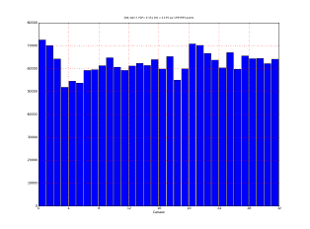
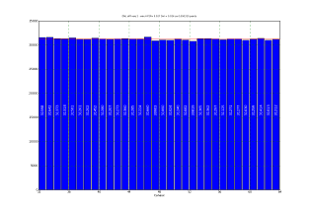
Correction par Échelle Glissante
Remarque :
Cette Non Linéarité Différentielle est très néfaste dans notre domaine :
Comme on représente des histogrammes représentant le nombre de fois
où l’énergie a été numérisée pour une voie.
Une mauvaise DNL peut créer des pics parasites ou masquer
des pics caractéristiques
Nb coups
Sans
A
D
C
R
E
G
-
X
code
Nb coups
Avec
+
D
A
C
code
Vin
Compteur 8 bits
60
Cours n°2 – L’électronique numérique et mixte
Laurent Leterrier - Ecole techniques de base des détecteurs
Notes:
Philippe Vallerand
Mars 2009

Slide 61
Flash ADC : exemple avec N = 3 bits
10V
3K
-
1
7V
I7
LSB = PE / 2 ^{N}
+
(PE : Pleine Échelle)
1K
-
1
2^{N} – 1 comparateurs
2^{N} Résistances
6V
I6
+
1K
-
1
5V
I5
0
C
+
1K
-
1
Décodeur
7 vers 3
4V
I4
1
B
Pont diviseur de tension
+
1K
-
1
A
3V
I3
0
+
1K
-
0
2V
I2
+
1K
-
0
2.5V
1V
I1
+
1K
Architecture la plus rapide (comparaison en //)
Mais le nombre de comparateurs croit ~ 2^{N}
12 bits -> 4095 comparateurs !
On trouve des Flash ADC de 8 voire 10 bits
Vin
61
Cours n°2 – L’électronique numérique et mixte
Laurent Leterrier - Ecole techniques de base des détecteurs
Notes:
Philippe Vallerand
Mars 2009

Slide 62
ADC à approximations successives
SAR « Successive Approximation Register »
Vin < VDAC -> 0
Vin > VDAC -> 1
0.6V
Vin
1
0
Horloge
Logique de contrôle
On met tous les bits à zéro
On commence à mettre le poids fort à 1
100000000000 est-il (> ou <)Vin ? …
Et ainsi de suite sur tous les bits
(comme pour une pesée…)
Registre de contrôle
1000 0000 0000
1100 0000 0000
1010 0000 0000
MSB
LSB
PE=1V
DAC
N comparaisons
Temps de conversion constant
0.5V
0.75V
0.625V
62
Cours n°2 – L’électronique numérique et mixte
Laurent Leterrier - Ecole techniques de base des détecteurs
Notes:
Philippe Vallerand
Mars 2009

Slide 63
Convertisseur Pipeline
Bon compromis vitesse-résolution
A chaque front d’horloge, on effectue 3 conversions en parallèle
au travers de chaque cellule
A la fin de chaque étape, on calcule le résidu de la conversion partielle,
Ce résidu est ensuite recalé à la pleine échelle par un amplificateur
Convertisseur 12bits : PE = 1V -> LSB ~245μV
Flash ADC 4bits
DAC 4bits
0.0235V
2
0.001V
3
1
n
+
n-1
+
n-2
Vin
S/H
Σ
x16
S/H
Σ
x16
S/H
0.016V
0.586V
0.376V
-
Ampli résidu
analogique
-
Ampli résidu
analogique
0.586V
ADC
ADC
ADC
0.5625V
0.375V
4
0000
1001
0110
4
DAC
4
DAC
n
REG
n-1
n-1
REG
REG
n-2
n-2
n-2
MSB
Sortie du mot numérique
LSB
63
Cours n°2 – L’électronique numérique et mixte
Laurent Leterrier - Ecole techniques de base des détecteurs
Notes:
Philippe Vallerand
Mars 2009

Slide 64
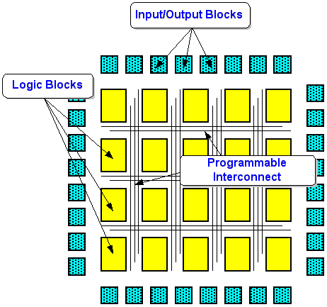
La logique programmable FPGA
(Field Programmable Gate Array)
Rôle : On utilise les FPGA pour réaliser des fonctions logiques et numériques simples (séquençage de la lecture des données issues d’ADC, stockage de ces données avant lecture par l’acquisition,…) jusqu’à assez complexes (traitement numérique du signal, lien Gigabits Ethernet,…).
C’est quoi?
Ensemble de blocs logiques pouvant être reliés via une matrice d interconnexions programmable.
64
Cours n°2 – L’électronique numérique et mixte
Laurent Leterrier - Ecole techniques de base des détecteurs
Notes:
Philippe Vallerand
Mars 2009

Slide 65
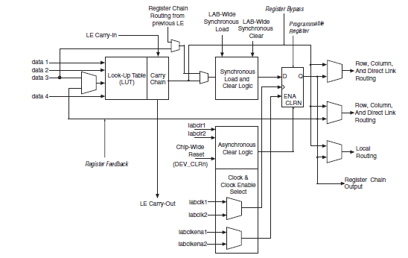
La logique programmable FPGA
Quelques caractéristiques :
Les FPGA sont particulièrement adaptés au design synchrone (lignes de propagation d’horloge dédiées). Les fréquences de fonctionnement peuvent être très élevées (plusieurs centaines de MHz).
Plusieurs centaines de milliers d’éléments logiques.
Des blocs spécifiques sont disponibles tels que des RAMs (mémoire vive), PLL (boucle à verrouillage de phase), processeurs (soft ou hard), interface de bus standard (PCI, USB,…),…
Le standard électrique des entrées/sorties est configurable (LVTTL,LVDS,…).
Logic Element / ALTERA
Un petit exemple: Stratix 5SGXBB Altera
~700 MHz, ~ 10⁶ LE, 52 Mbits, 352 DSP,
66 tramsmetteurs 14 Gbps, 4 IP PCI,…
65
Cours n°2 – L’électronique numérique et mixte
Laurent Leterrier - Ecole techniques de base des détecteurs
Notes:
Philippe Vallerand
Mars 2009

Slide 66
La logique programmable FPGA
Avantages :
   Parallélisme ⇨ Rapidité
   Reprogrammable totalement ou en partie ⇨ Souplesse
   Portabilité du code ⇨ pas d'obsolescence (si pas de déclaration de blocs spécifiques dans le code)
Inconvénients :
 Complexité pour les algorithmes complexes mais IP (µC, FFT, Ethernet,…)
 Difficulté de debug (ça s’améliore!)
 Prix
66
Cours n°2 – L’électronique numérique et mixte
Laurent Leterrier - Ecole techniques de base des détecteurs
Notes:
Philippe Vallerand
Mars 2009

Slide 67
Une fois que l’on a numérisé le signal,
« on fait ce que l’on en veut ou presque…»
Exemple de traitement numérique du signal:
Le plus simple et en plus très utile…
Réalisation d’un retard numérique de 10Te
Plus facile que de mettre du câble pour retarder le signal !
Petit calcul : si Te = 10 ns (Fe = 100 MHz) ⇨ 10Te = 100 ns
= 20 m de câble!!!
67
Cours n°2 – L’électronique numérique et mixte
Laurent Leterrier - Ecole techniques de base des détecteurs
Notes:
Philippe Vallerand
Mars 2009

Slide 68
Autre exemple: un filtre numérique
(En numérique, on peut faire du filtrage comme en analogique).
Le Filtre à moyenne mobile (filtre MA, Moving Average)
Filtre passe bas
Moy4 : yn = (x_{n-3} + x_{n-2} + x_{n-1} + x_{n}) / 4
Moy4 : yn = (x_{n-3} + x_{n-2} + x_{n-1} + x_{n}) / 4
Moy8 : yn = (x_{n-7} + x_{n-5} +…+ x_{n-1} + x_{n}) / 8
68
Cours n°2 – L’électronique numérique et mixte
Laurent Leterrier - Ecole techniques de base des détecteurs
Notes:
Philippe Vallerand
Mars 2009

Slide 69
Autre exemple: Le filtre trapézoïdale (Gated integrator)
Ce type de filtre est très utilisé dans la mesure d’énergie.
Bruit :
presque optimal, dépend de la largeur du plateau
Empilements :
excellentes performances
Déficit balistique :
rigoureusement insensible (durée de plateau > variation balistique)
Commentaires :
Filtre de réalisation très aisée en numérique. Il représente,
en numérique, l’équivalent du CR(RC)⁴ analogique.
CEB = 1,075→1,15 . CEB∞
Suivant largeur du plateau
69
Cours n°2 – L’électronique numérique et mixte
Laurent Leterrier - Ecole techniques de base des détecteurs
Notes:
Philippe Vallerand
Mars 2009

Slide 70
Cours n°3
D. La tendance de l’électronique front-end
- Front-End numérique
- L’analyse de forme des signaux
- La datation haute résolution des événements
E. Mise en œuvre d’une chaine d’acquisition
- Critères de choix d’intégration
        Evolution des expériences de physique
        Electronique ⬄ Microélectronique
        Les standards d’instrumentation
        Les standards d’acquisition de données
- Exemple de chaine d’acquisition en physique nucléaire
- Exemple de chaine d’acquisition en physique des particules
70
Cours n°3 – la tendance de l’électronique front-end
Laurent Leterrier - Ecole techniques de base des détecteurs
Notes:
Philippe Vallerand
Mars 2009

Slide 71

Electronique Front-End Numérique
C’est du très costaud!!!
Evolution des ADC en terme :
Fréquence d’échantillonnage
Résolution
Fe = 3,6 GHz ⬄ Te = 280 ps
12 bits
rend possible la numérisation du signal au plus près du détecteur
Avantages : Flexibilité du traitement du signal 
Possibilité d’analyser la forme du signal
Fonctionnement sans trigger (tri off line)
Inconvénients : Coût des ADC 
Consommation de puissance 
Quantité de données (stockage) 
Complexité de mise en œuvre 
Exemples récents:
ADC12D1800 (TI): 12 bits, 3,6GHz, pipeline, LVDS, 4.1W, 2500 US$/100u ADS5400 (TI): 12 bits, 1GHz, pipeline, LVDS, 2.2W, 775 US$/100u
71
Cours n°3 – la tendance de l’électronique front-end
Laurent Leterrier - Ecole techniques de base des détecteurs
Notes:
Philippe Vallerand
Mars 2009

Slide 72
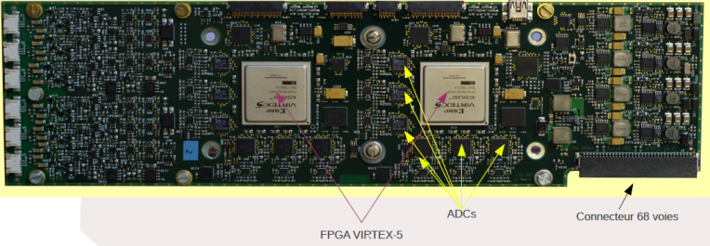
Electronique Front-End Numérique
Au vue des performances des ADCs, des FPGAs et des possibilités offertes par le traitement numérique du signal, la tendance va être de numériser le signal dès que possible et ensuite de lui appliquer les mêmes traitements que l’on faisait en analogique sauf que là c’est numérique!
Front-End Numérique
Trame
Multi-Détecteurs
FPGA
Filtrage
Liens séries
Rapides
(Gbits)
F
A
I
S
C
E
A
U
PA
ADC
Codeur
numérique
ADC, QDC, TDC
Horloge
100 MHz
Datation
!
Gigue
Trigger local
numérique
Un exemple : carte front-end FAZIA
- À proximité des détecteurs dans le vide
- ADC 14 bits @ 100 MHz et 250 MHz
- FPGA VIRTEX-5
- Analyse de forme, énergie et temps
- Liens séries rapides (400 Mbits/s)
FAZIA/IPNO
72
Cours n°3 – la tendance de l’électronique front-end
Laurent Leterrier - Ecole techniques de base des détecteurs
Notes:
Philippe Vallerand
Mars 2009

Slide 73
La gigue (jitter) de l’horloge d’échantillonnage
Signal à numériser
e(t) = Asin(wt)
ΔA
t
Δt
horloge
Te
t
Fluctuations temporelles aléatoires = gigue
Avec SNR en dB
L’effet de la gigue :
L’incertitude du départ de la mesure Δt conduit à une incertitude sur la mesure ΔA qui peut dégrader le SNR et donc diminuer la résolution initiale.
Petit calcul :
Fsignal = 70 MHz
On veut 10 bits de résolution minimum donc SNR > 60dB
Il faut alors Δt < 2.3 ps
73
Cours n°3 – la tendance de l’électronique front-end
Laurent Leterrier - Ecole techniques de base des détecteurs
Notes:
Philippe Vallerand
Mars 2009

Slide 74
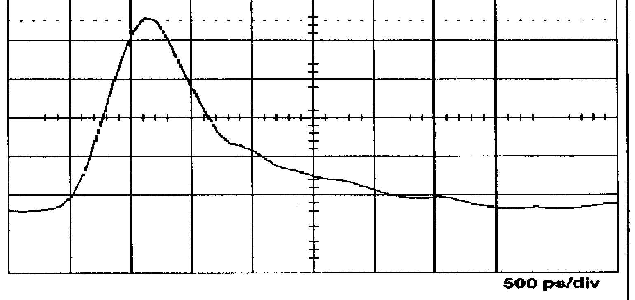
Electronique Front-End Numérique
On a vu un ADC dernière génération avec:
F_{e} = 3,6 GHz (Te = 280 ps) et Dynamique = 12 bits
Même si ces caractéristiques permettent d’échantillonner les signaux des détecteurs les + rapides (ex : diamant tm ≈ 1 ns).
Les inconvénients (cités précédemment) sont suffisament prépondérants pour développer d’autres solutions gardant les avantages de ces ADC sans les défauts!
Développement de circuits intégrés spécifiques ASIC
qui sont des mémoires analogiques avec des fréquences d’échantillonnage allant jusqu’à qqs GHz.
(Défaut: Introduit du temps mort)
74
Cours n°3 – la tendance de l’électronique front-end
Laurent Leterrier - Ecole techniques de base des détecteurs
Notes:
Philippe Vallerand
Mars 2009

Slide 75


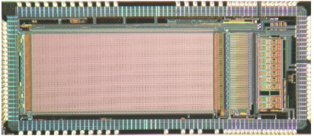
Principe d’une mémoire analogique rapide
Mémorisation (échantillonneur / bloqueur) du signal d’entrée sur des capacités
au rythme de la période d’échantillonnage.
Mémoire circulaire
 échantillonne en permanence (« écriture »)
 nombre d’échantillons limité (nb de capas)
Vout
Vin
Lecture
Écriture
Passage du seuil (discriminateur) ⇨ arrêt de l’écriture
Mémoriser rapidement (max d’infos) puis lecture « lente » des échantillons
Vin
Mémoire Analogique
Rapide
ADC
Fréquence
d’échantillonnage
Fréquence
de conversion
3.2 GHz
20 MHz
Un exemple : ASIC SAMLONG
2 voies - 1024 éch/voie - 12 bits @ 3,2 GHz - 250 mW
75
Cours n°3 – la tendance de l’électronique front-end
Laurent Leterrier - Ecole techniques de base des détecteurs
CEA/IRFU
Notes:
Philippe Vallerand
Mars 2009

Slide 76
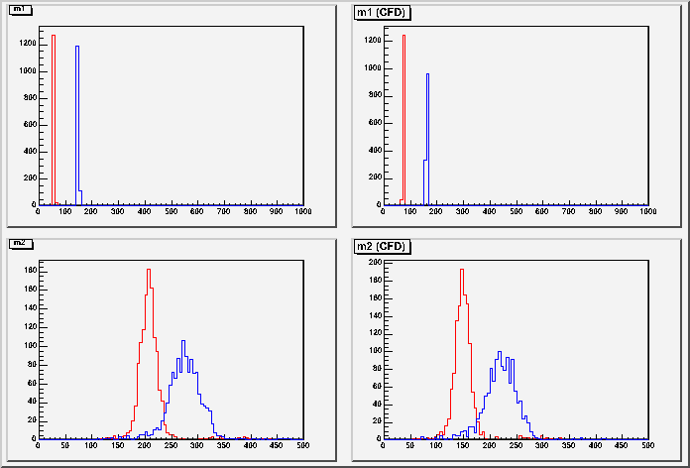
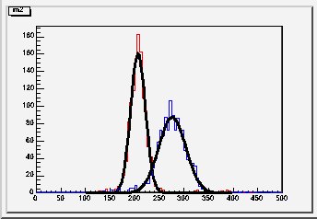
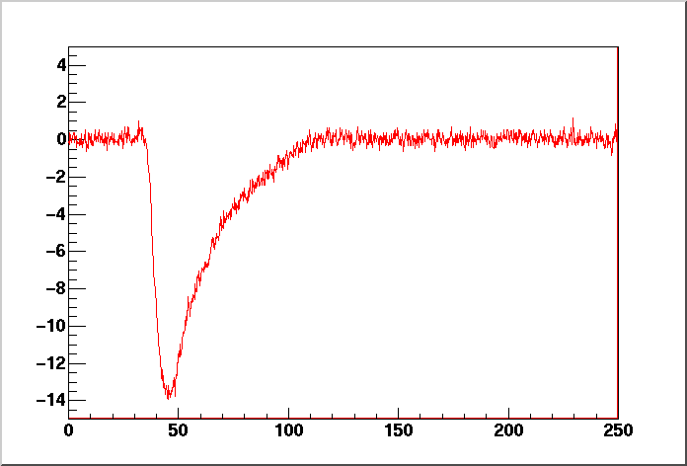
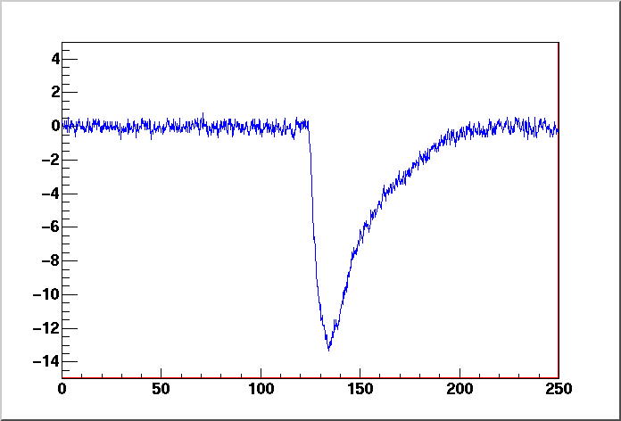
Analyse de forme des signaux
Discrimination d’isotopes par la méthode des « moments »
Expérience au Tandem
Silicium de 100 mm²
¹²C
Nombre de coups
¹³C
moment 2^{ième} ordre (ns²)
V(mV)
¹²C
V(mV)
¹³C
time (ns)
time (ns)
76
Cours n°3 – la tendance de l’électronique front-end
Laurent Leterrier - Ecole techniques de base des détecteurs
Notes:
Philippe Vallerand
Mars 2009

Slide 77
Analyse de forme des signaux
Notation Te période d’échantillonnage
X(i) valeur de l’échantillon en iTe
Les valeurs de x(i) sont prises au dessus d’un seuil (présence du signal)
Moment d’ordre 1 : Moment d’ordre 2 :
(s) (s²)
77
Cours n°3 – la tendance de l’électronique front-end
Laurent Leterrier - Ecole techniques de base des détecteurs
Notes:
Philippe Vallerand
Mars 2009

Slide 78
La datation haute résolution des événements
But : marquer les paramètres physiques avec une grande dynamique et une haute résolution temporelle
Reconstituer les événements physiques « off line »
″Rejouer″ l’expérience hors ligne avec différentes conditions de tri (coïncidence des événements) et en tenant compte de l’environnement (défauts)
Voies complètement indépendantes
Plus de temps mort commun
implémentation possible d’un trigger « software »
mesure du temps de vol des particules
78
Cours n°3 – la tendance de l’électronique front-end
Laurent Leterrier - Ecole techniques de base des détecteurs

Slide 79
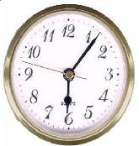


La datation haute résolution
des événements
F.E.E
Horloge
de
référence
Time Stamp
fast
low
E
Détecteurs
Signal Processing
F.E.E
Time Stamp
fast
S
Y
S
T
E
M
E
Faisceau
low
E
Signal Processing
F.E.E
Time Stamp
Cible
fast
d’
A
C
Q
U
I
S
I
T
I
O
N
low
E
Signal Processing
F.E.E
Time Stamp
fast
low
E
Signal Processing
79
Cours n°3 – la tendance de l’électronique front-end
Laurent Leterrier - Ecole techniques de base des détecteurs

Slide 80
Mise en œuvre d’une chaine d’acquisition
Critère de choix d’intégration
Evolution des expériences de physique
Electronique <-> Microélectronique
Les standards d’instrumentation
Les standards d’acquisition de données
Exemple d’une chaine d’instrumentation
en physique nucléaire
Exemple d’une chaine d’instrumentation
en physique des particules
80
Cours n°3 – Mise en œuvre d’une chaine d’acquisition
Laurent Leterrier - Ecole techniques de base des détecteurs
Notes:
Philippe Vallerand
Mars 2009

Slide 81
Critère de choix d’intégration
Evolution des expériences de physique
vers de plus en plus de voies !!
en physique nucléaire :
INDRA ~ 1000 voies en 1990
AGATA ~ 6000 voies prévues
FAZIA ~ 20000 voies prévues
x 20
en physique des particules :
DELPHI ~ 250000 voies en 1990
ATLAS ~ 1200000 voies en 1990
ECAL / ILC ~ 25 millions de voies en 2020
x 100
81
Cours n°3 – Mise en œuvre d’une chaine d’acquisition
Laurent Leterrier - Ecole techniques de base des détecteurs
Notes:
Philippe Vallerand
Mars 2009

Slide 82
Critère de choix d’intégration
Les contraintes de l’expérience sur l’électronique
Puissance
Consommée
/ voie
Tenue
aux radiations
Vitesse
Spécifications
d’expériences
Robustesse
Bruit
Coût
Encombrement
Gamme
dynamique
Optimisation
de l’électronique
Ensemble de
compromis à trouver
82
Cours n°3 – Mise en œuvre d’une chaine d’acquisition
Laurent Leterrier - Ecole techniques de base des détecteurs
Notes:
Philippe Vallerand
Mars 2009

Slide 83
L’intégration de l’électronique front end
Electronique Front-End
Conditionneur
Codeur
Acquisition
de
données
Détecteur
PA
AS
TS
ADC
données
(V²/Hz)
« Détecteur et préamplificateur » le + proche possible
 longueur du câble ~100pF/m
 le bruit
Distance fonction du nombre de voies de détection
Miniaturisation de l’électronique
83
Cours n°3 – Mise en œuvre d’une chaine d’acquisition
Laurent Leterrier - Ecole techniques de base des détecteurs
Notes:
Philippe Vallerand
Mars 2009

Slide 84
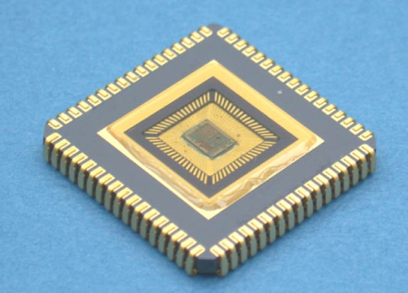
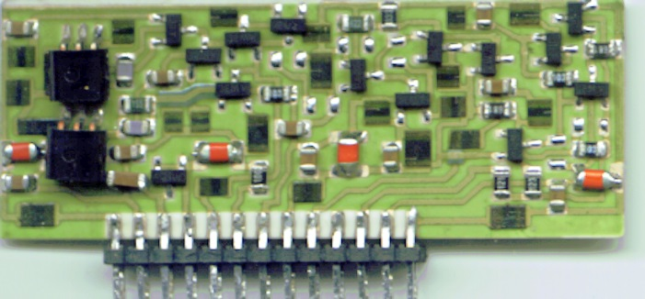
L’intégration de l’électronique front end
Electronique Front-End
Conditionneur
Codeur
Acquisition
de
données
Détecteur
PA
AS
TS
ADC
données
preamp
driver
« Détecteur et préamplificateur » le + proche possible
FET
 longueur du câble ~100pF/m
 Le bruit
Distance fonction du nombre de voies de détection
6 cm
Miniaturisation de l’électronique
84
Cours n°3 – Mise en œuvre d’une chaine d’acquisition
Laurent Leterrier - Ecole techniques de base des détecteurs
Notes:
Philippe Vallerand
Mars 2009

Slide 85

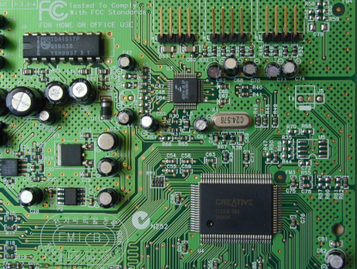
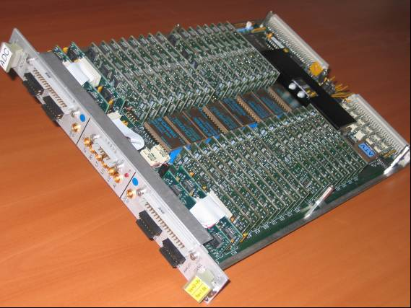
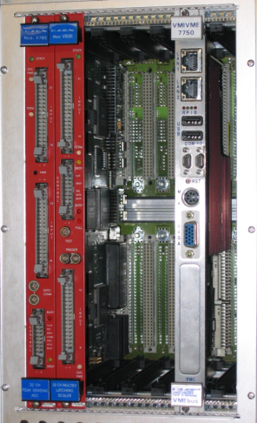
L’intégration de l’électronique
partitionner au mieux l’électronique
Circuit intégré spécifique
Carte électronique
Module électronique
Châssis
électronique
Électronique
Microélectronique
85
Cours n°3 – Mise en œuvre d’une chaine d’acquisition
Laurent Leterrier - Ecole techniques de base des détecteurs
Notes:
Philippe Vallerand
Mars 2009

Slide 86
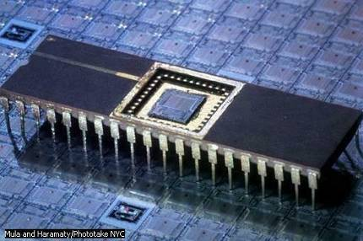
Qu’est-ce que la microélectronique ?
Quelques définitions….
ELECTRONIQUE
L'électronique est une branche de la physique appliquée, traitant de la mise en forme et de la gestion de signaux électriques, afin de transmettre ou recevoir des informations.
MICROELECTRONIQUE : spécialité de l’électronique
La micro-électronique s’intéresse à l’étude et à la fabrication de composants électroniques à l’échelle micronique
Technologie qui permet d’intégrer de nombreuses fonctions électroniques sur un même morceau de Semi-conducteur
Silicium ou autres
86
Cours n°3 – Mise en œuvre d’une chaine d’acquisition
Laurent Leterrier - Ecole techniques de base des détecteurs
Notes:
Philippe Vallerand
Mars 2009

Slide 87


Qu’est-ce que la microélectronique ?
Micro-électronique
Electronique
Circuit intégré
Carte électronique
87
Cours n°3 – Mise en œuvre d’une chaine d’acquisition
Laurent Leterrier - Ecole techniques de base des détecteurs
Notes:
Philippe Vallerand
Mars 2009

Slide 88



Qu’est-ce qu‘un circuit intégré ?
Le circuit intégré est un composant électronique reproduisant une ou plusieurs fonctions électroniques plus ou moins complexes obtenues par assemblage d’une multitude de transistors.
«puce» + fils de connexion + boitier = circuit intégré (CI)
découpage des puces
Mise en boitier
Circuit intégré
Fils de connexion
Wafer
1mm à 10mm
Puce (chip)
88
Cours n°3 – Mise en œuvre d’une chaine d’acquisition
Laurent Leterrier - Ecole techniques de base des détecteurs
Notes:
Philippe Vallerand
Mars 2009

Slide 89
Pour quel projet de physique?
L’utilisation de la microélectronique
dans les expériences de physique
dépend des priorités du projet en terme :
Critères de choix
  + Performances ( Vitesse, bruit électronique…)
  + Niveau d’intégration ( encombrement )
  + Faible consommation ( dissipation thermique )
  + Nombre de circuits ( très faible coût pour grand volume)
  - Flexibilité ( intégrer= figer dans le silicium)
89
Cours n°3 – Mise en œuvre d’une chaine d’acquisition
Laurent Leterrier - Ecole techniques de base des détecteurs
Notes:
Philippe Vallerand
Mars 2009

Slide 90


Analogie avec l’arrivée des FPGA au début des années 90 ?
Evolution spectaculaire de l’intégration de l’électronique numérique
années 90
FPGA
Evolution de l’intégration de l’électronique analogique et mixte
preamp
driver
ASIC
Full Custom
FET
6 cm
90
Cours n°3 – Mise en œuvre d’une chaine d’acquisition
Laurent Leterrier - Ecole techniques de base des détecteurs
Notes:
Philippe Vallerand
Mars 2009
J’aimerais faire une comparaison qui permettra de bien souligner
ce que peut apporter micro-électronique à savoir la conception d’ASIC FullCustom,
Typiquement,
On peut comparer la microélectronique à l’arrivée des FPGA dans les années 90
En effet, ces FPGA ont permis d’intégrer des cartes electroniques numériques dans un seul circuit.
Ce qui est aussi possible en électronique analogique et mixte avec la microélectronique

Slide 91
L’intégration de l’électronique
Partitionner au mieux l’électronique
Circuit intégré spécifique
Carte électronique
Electronique standardisée
ou spécifique
Module électronique
Châssis
électronique
91
Cours n°3 – Mise en œuvre d’une chaine d’acquisition
Laurent Leterrier - Ecole techniques de base des détecteurs
Notes:
Philippe Vallerand
Mars 2009

Slide 92


Standard d’instrumentation :
Standard NIM Nuclear Instrumentation Module
Le standard impose des spécifications mécaniques et électriques
de modules électroniques
utilisés en physiques de particules et nucléaires
Électronique modulaire :
Flexibilité 
Efforts de design 
Facilité de Maintenance 
Capacité d’évolution d’instruments 
Le standard NIM est le plus simple des standards
les modules NIM ne peuvent pas communiqués entre eux
à travers le fond de panier
mais bénéficie de connecteurs de fond de panier qui délivre de fortes puissances
Le NIM est largement utilisé pour les amplificateurs, discriminateurs et les modules logiques qui ne requiert pas de transfert de données
Châssis
NIM
Module
NIM
92
Cours n°3 – Mise en œuvre d’une chaine d’acquisition
Laurent Leterrier - Ecole techniques de base des détecteurs
Notes:
Philippe Vallerand
Mars 2009

Slide 93
Standard de bus d’acquisition de données
Evolutions des standards…
CAMAC
1970-1990
GANIL-LEP
1980-?
LEP-LHC-GANIL
FASTBUS
VME
VXI
1980-1995
UA2-LEP
1990-2000
INDRA-EUROBALL
Né de l’industrie des ordinateurs
ATCA
2009-?
AGATA-PANDA-ILC
Né de l’industrie des télécommunications
93
Cours n°3 – Mise en œuvre d’une chaine d’acquisition
Laurent Leterrier - Ecole techniques de base des détecteurs
Notes:
Philippe Vallerand
Mars 2009

Slide 94



Standard de bus d’acquisition de données
Standard CAMAC Computer Automated Measurement And Control
Le CAMAC est un bus standard pour l’acquisition de données et le contrôle utilisé dans les expériences de physique des particules et nucléaire et dans l’industrie.
Le bus permet les échanges de données entre les modules embarqués et le contrôleur de châssis qui réalise l’interface avec un PC ou une interface VME.
Le standard définit les caractéristiques mécaniques, électriques et logiques du bus parallèle.
Le débit de transfert de données sur le bus est de l’ordre de 3 MOctets/s
Châssis
CAMAC
Module
CAMAC
94
Cours n°3 – Mise en œuvre d’une chaine d’acquisition
Laurent Leterrier - Ecole techniques de base des détecteurs
Notes:
Philippe Vallerand
Mars 2009

Slide 95



Standard de bus d’acquisition de données
Standard VME Versa Module Eurocard
Le Bus VME est un standard de bus d’ordinateur développé à l’origine des lignes spécifiques du microprocesseurs 68000 dont les applications sont nombreuses
Il est basé physiquement sur les dimensions des cartes Euros
Il a été développé en 1981 et continue à être utilisé aujourd’hui
Le débit de transfert de données sur le bus est de l’ordre de 40 MOctets/s
Châssis
VME
Module
VME
95
Cours n°3 – Mise en œuvre d’une chaine d’acquisition
Laurent Leterrier - Ecole techniques de base des détecteurs
Notes:
Philippe Vallerand
Mars 2009

Slide 96



Standard de bus d’acquisition de données
Standard ATCA Advanced Telecom Computer Architecture
Les spécifications ATCA ont été conçues pour répondre aux exigences des opérateurs de télécommunications : connectique haut débit, processeurs rapides, fiabilité améliorée, interférences électromagnétiques limitées, etc. La norme cible donc principalement le marché des grands équipementiers en télécommunications (Alcatel-Lucent, Huawei, Ericsson...).
Le standard ATCA propose de multiples liens séries entre les slots :
de 2.5 à 10 Gigabits/s.
C’est le standard qui est pressenti pour remplacer le standard VME dans les systèmes d’acquisition modernes.
Châssis
ATCA
Module
ATCA
96
Cours n°3 – Mise en œuvre d’une chaine d’acquisition
Laurent Leterrier - Ecole techniques de base des détecteurs
Notes:
Philippe Vallerand
Mars 2009

Slide 97


Exemple de chaine d’instrumentation
en physique nucléaire
Le projet AGATA :
Advanced Gamma Tracking Array
Projet Européen :
France, Allemagne, UK, Italie, Pologne…
Objectif : étudier le noyau grâce aux rayonnements Gamma
en exploitant
leur trajectoire leur énergie et leur temps d’arrivée.
Pour cela on constitue une sphère la plus parfaite possible de
180 détecteurs hexagonaux en Germanium (200k€ chacun)
Chacune des 6 faces des détecteurs est divisée en 6 segments :
1 détecteur est alors composé de :
36 voies de mesure + 1 voie centrale CORE
Ce qui représente 37 * 180 ~ 6600 voies de mesure
Chacune des voies est codées par ADC 14 bits/100MHz
Trigger maximum de 50KHz
Débit maximum de 720Mo / Cristal
Collaboration IPN/CSNSM/INFN/RAL/IPHC/RLC
97
Cours n°3 – Mise en œuvre d’une chaine d’acquisition
Laurent Leterrier - Ecole techniques de base des détecteurs

Slide 98
Chaine d’acquisition de données
γ
Local Level Processing
Pulse
Shape
Analysis
Preamplifier
Digitizer
Preprocessing
37
« Preprocessing » :
« Pré-traitement »
« Pulse Shape Analysis » (PSA) :
« Analyse de forme d’impulsion »
l’enregistrement du front montant
du signal de charge,
l’énergie calculée sur ce signal et
une étiquette temporelle indiquant l’instant
d’arrivée de l’évènement
Ce système détermine la position d’interaction
du gamma à partir d’une étude
sur la forme du temps de montée
des signaux venant du détecteur
98
Cours n°3 – Mise en œuvre d’une chaine d’acquisition
Laurent Leterrier - Ecole techniques de base des détecteurs
Notes:
Philippe Vallerand
Mars 2009

Slide 99

Préamplificateur de charges
Carte PAC
Vue de dessus
Vue de dessous
99
Cours n°3 – Mise en œuvre d’une chaine d’acquisition
Laurent Leterrier - Ecole techniques de base des détecteurs
Notes:
Philippe Vallerand
Mars 2009

Slide 100
Le « digitizer »
échantillonner les signaux analogiques à 100 MHz
avec 14 bits (11 à 12 bits effectifs)
envoyer les signaux numérisés vers les modules de « Preprocessing »
via une interface optique par groupe de 6 fibres
Le digitizer est monté à une distance de 5 à 10 mètres des détecteurs
Le module « digitizer »
100
Cours n°3 – Mise en œuvre d’une chaine d’acquisition
Laurent Leterrier - Ecole techniques de base des détecteurs
Notes:
Philippe Vallerand
Mars 2009

Slide 101

Le « Preprocessing »
Carte « Carrier »
101
Cours n°3 – Mise en œuvre d’une chaine d’acquisition
Laurent Leterrier - Ecole techniques de base des détecteurs
Notes:
Philippe Vallerand
Mars 2009

Slide 102

Carte ATCA dans son châssis 14’
GTS
TCLK
Core
Segment
102
Cours n°3 – Mise en œuvre d’une chaine d’acquisition
Laurent Leterrier - Ecole techniques de base des détecteurs

Slide 103




Cartes Segment et Core AGATA
Format mécanique CMC, alimentation 3.3V, données séries800 Mb/s, Ethernet
entrées Optiques 2GB/s, JTAG, FPGA V4FX60(PPC/linux)
103
Cours n°3 – Mise en œuvre d’une chaine d’acquisition
Laurent Leterrier - Ecole techniques de base des détecteurs

Slide 104

Architecture globale de la chaine d’acquisition
180 «clusters » hexagonaux en Germanium
12 cartes PAC (3 voies) + 1 carte core
30 châssis ATCA de
180 cartes Maitre et
180 cartes Esclave
Liaison filaire
différentielle
2 Gbits/s
Fibres
optiques
modules « digitizer »
36 voies de mesure +
1 voie centrale CORE
104
Cours n°3 – Mise en œuvre d’une chaine d’acquisition
Laurent Leterrier - Ecole techniques de base des détecteurs
Notes:
Philippe Vallerand
Mars 2009

Slide 105

Le détecteur LHCb
Exemple de chaine d’instrumentation
en physique des particules
27 electronics
crates
PS/SPD : 6000 ch pads + fibers
ECAL : 6000 ch shashlik (Pb-scint)
Spd & Preshower
HCAL : 1500 ch tilecal (Fe-scint)
calorimeters
Power
supplies
105
Cours n°3 – Mise en œuvre d’une chaine d’acquisition
Laurent Leterrier - Ecole techniques de base des détecteurs

Slide 106


Electronique Front-End 40MHz
27 chassis “full custom” identiques remplis
avec deux types de cartes front-end
106
Cours n°3 – Mise en œuvre d’une chaine d’acquisition
Laurent Leterrier - Ecole techniques de base des détecteurs

Slide 107


Ecal/Hcal ASIC layout and FEB prototype
AMS BiCMOS 0.8um
(1.9 x 2.1 mm2)
(60mW/ch)
16-channel prototype of the Ecal/Hcal front-end board (1999)
107
Cours n°3 – Mise en œuvre d’une chaine d’acquisition
Laurent Leterrier - Ecole techniques de base des détecteurs

Slide 108
Pour aller plus loin:
Les commentaires indiquent mon avis personnel et n’engagent que moi alors n’hésitez pas à vous faire votre propre avis!
------------------------------------------------------------------------------------------------
« Certains aspects du traitement du signal » de Patrick Nayman
http://lpnhe.in2p3.fr/local/cache-vignettes/L52xH52/pdf-eb697.png
Quasiment une bible (du signal à son traitement en passant par des notions propres au domaine de la physique).
-------------------------------------------------------------------------------------------------------------------------------
« Instrumentation électronique en physique nucléaire » de JJ. Samueli, J. Pigneret et A. Sarazin – Masson & Cie
Théorie sur les détecteurs et l’électronique associée (pac, filtrage optimal,….)
Schémas électroniques un peu vieillissant mais très bien sur la théorie.
-------------------------------------------------------------------------------------------------------------------------------
« Electronique, composants et systèmes d’applications » de Thomas L. Floyd – Dunod
Pour commencer par les « bases ». Très bien fait avec exercices et TP.
-------------------------------------------------------------------------------------------------------------------------------
Les journées VLSI/FPGA/IAO/CAO de l’IN2P3
http://indico.in2p3.fr/conferenceDisplay.py?confId=6821
Pour savoir les dernières choses faites dans nos laboratoires.
Les autres écoles IN2P3
http://www.in2p3.fr/actions/formation/
Beaucoup d’informations très utiles dans les présentations.
-------------------------------------------------------------------------------------------------------------------------------
Pensez à regarder les notes d’applications des fabricants tels que Maxim, Analog Devices, Texas Instrument,…
Laurent Leterrier - Ecole techniques de base des détecteurs
108
Notes:
Philippe Vallerand
Mars 2009

Slide 109
Pour réaliser ce cours, je me suis inspiré principalement de présentations réalisées par :
Jean Marc Fontbonne, Christophe de La Taille et Philippe Vallerand.
Je les remercie donc vivement.
F I N
Merci de votre attention
Fin
Laurent Leterrier - Ecole techniques de base des détecteurs
109
Notes:
Philippe Vallerand
Mars 2009

